Slide 1
机能实验学 混合式教学改革 回顾与展望
基础医学院 实验教学管理中心 薛翔

Slide 2
目
01
MOODLE平台建设
录
Contents
02
课程资源的组织
03
教学计划的安排
04
实验课程的开展
05
学生成绩的评价
06
改革成绩与展望
Notes:
模板来自于 http://docer.wps.cn
2

Slide 3
第
1
MOODLE 平台建设
章

Slide 4
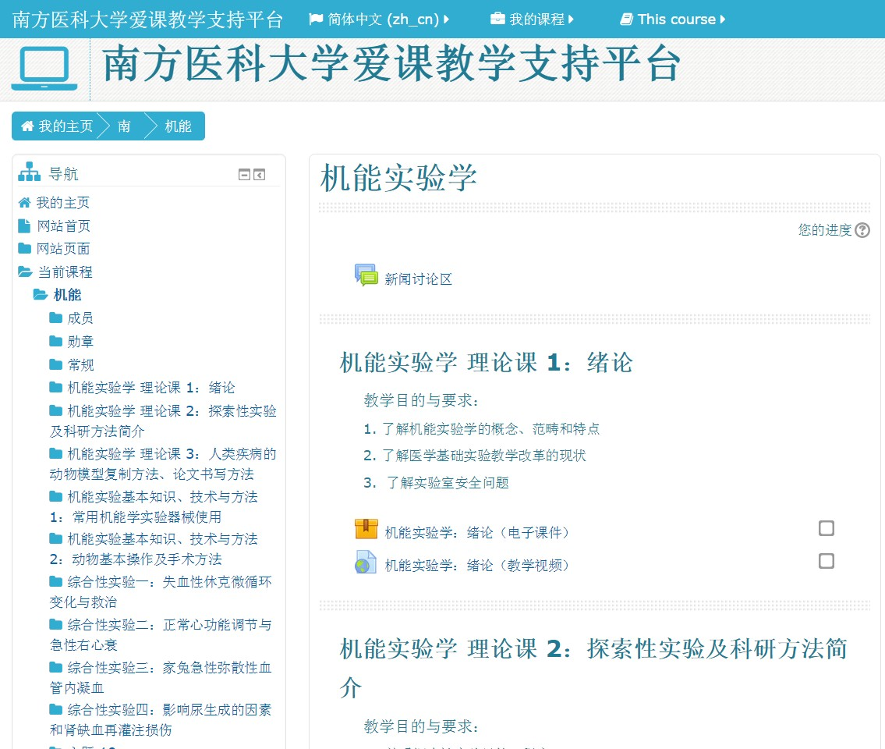
Moodle平台建设
依托南方医科大学爱课教学支持平台，根据机能实验学课程知识体系框架，将课程的微媒体资源进行了深度整合，初步建立了机能实验学自主学习-混合式教学Moodle平台，并在日常教学中进行使用。

Slide 5
第
2
课程资源的组织
章

Slide 6
课程资源的组织
机能实验学为一门将实验知识、方法与技能训练高度综合的实验课程，因此实验教学相关视频资源、PPT资源以及延伸阅读资源较为丰富。
在此次建设中，我们将上述资源依据知识框架进行整理和重新编辑，学生普遍反映直观易懂，便于查询。截止目前共有几十部微视频资源与幻灯资源上传，下一步将继续充实与完善。

Slide 7
课程资源的组织
各章节电子幻灯资源均上传至Moodle平台，利于学生的自主学习。

Slide 8
课程资源的组织
视频资源与理论讲解相结合，更利于学生理解与掌握。

Slide 9
第
3
教学计划的安排
章

Slide 10
教学计划的安排
机能实验学课程主要包括三部分的内容、分两个学期教学：
第一部分，介绍实验基本知识、技术和方法。
第二部分，了解和学习科研基本方法与研究技术进展。
第三部分，机能学实验项目具体操作与练习。

Slide 11
教学计划的安排
此次改革以2014级临床医学卓越班为试点，进行教学方式改革的尝试
春季学期： | 学时 | 教学方式
机能学绪论 | 2 | 传统教学
探索性实验介绍与设计方法 | 2 | 传统教学
人类疾病动物模型复制、实验报告与实验论文写作方法 | 2 | 传统教学
人体心电、视野测定 | 4 | 传统教学
动物手术方法、器械使用 | 4 | 传统教学
不同类型缺氧、家兔高血钾症（虚拟） | 4 | 传统教学+自主学习
蛙类基本操作、Pclab使用 | 4 | 传统教学
期前收缩和代偿间歇、反射弧分析 | 4 | 传统教学
坐骨神经干腓肠肌标本制备、肌肉收缩性质、神经干动作电位传导速度及兴奋性测定（虚拟）、神经干标本制备（虚拟） | 4 | 传统教学+自主学习
探索性实验设计点评 | 2 | 翻转课堂
秋季学期： | 学时 | 教学方式
探索性实验开题 | 4 | 翻转课堂
失血性休克微循环变化与救治 | 8 | 翻转课堂
正常心血管功能调节及急性右心衰 | 8 | 翻转课堂
尿生成影响因素与肾缺血-再灌注损伤与救治 | 8 | 翻转课堂
综合性实验结果汇报与点评 | 4 | 翻转课堂
探索性实验-预实验 | 8 | 自主学习
探索性实验-正式实验 | 8 | 自主学习
探索性实验结果汇报与点评 | 4 | 翻转课堂
有机磷中毒与解救（虚拟）、不同剂型、给药途径对药物作用的影响 | 4 | 传统教学+自主学习
动物行为学实验 | 4 | 传统教学
机能实验学技能考试 | 4 | 技能考核

Slide 12
第
4
实验课程的开展
章

Slide 13
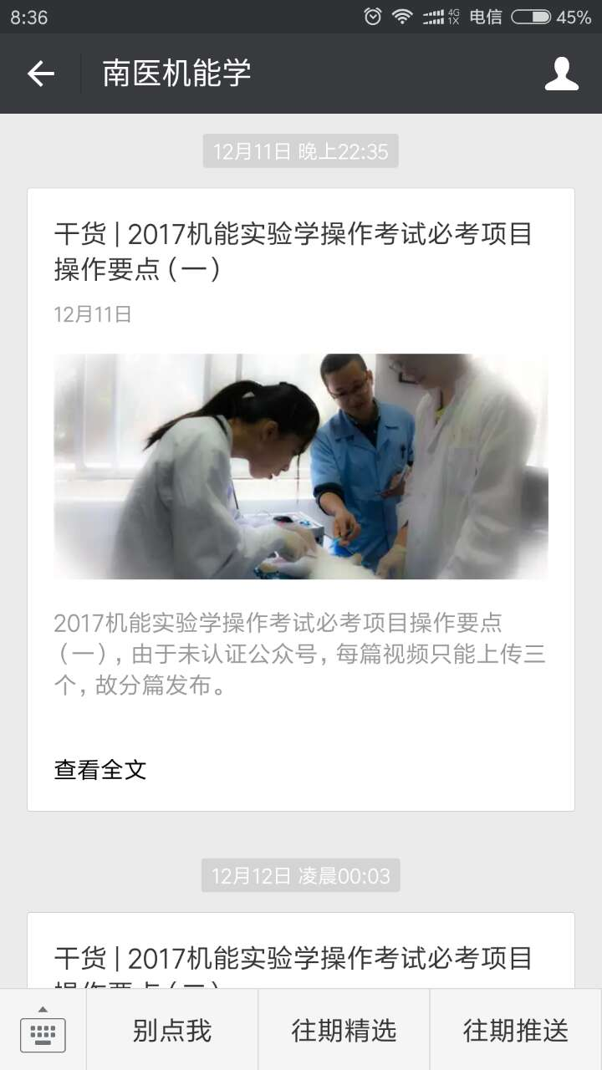
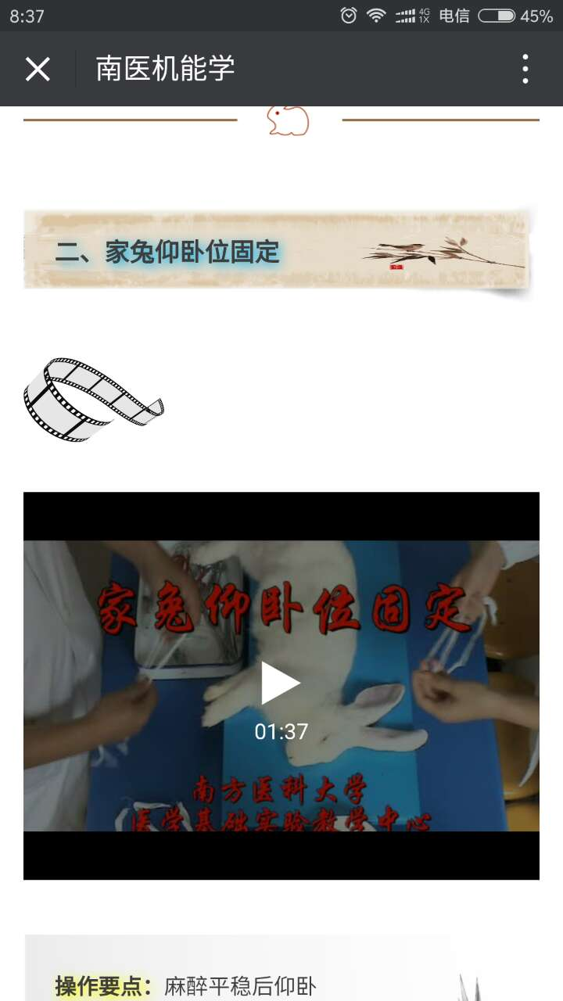
实验课程的开展
建立完善的师生交流方式：
建立师生QQ群，任课老师、课代表担任群主，便于师生间、学生间的探讨。
建立“南医机能学”微信公众号，及时公布重要通知、发布教学资源、提供师生互动的平台。

Slide 14
实验课程的开展
机能实验中的翻转课堂
在综合性实验教学中，改变老师讲解理论知识+实验方案的传统实验课授课模式，尝试混合式教学模式，每次课前通知学生下一节课实验内容，指定参考书目，要求上课时由学生（每组2-3人）讲解相关理论并讨论，老师总结点评、并指导相关实验技术路线。

Slide 15
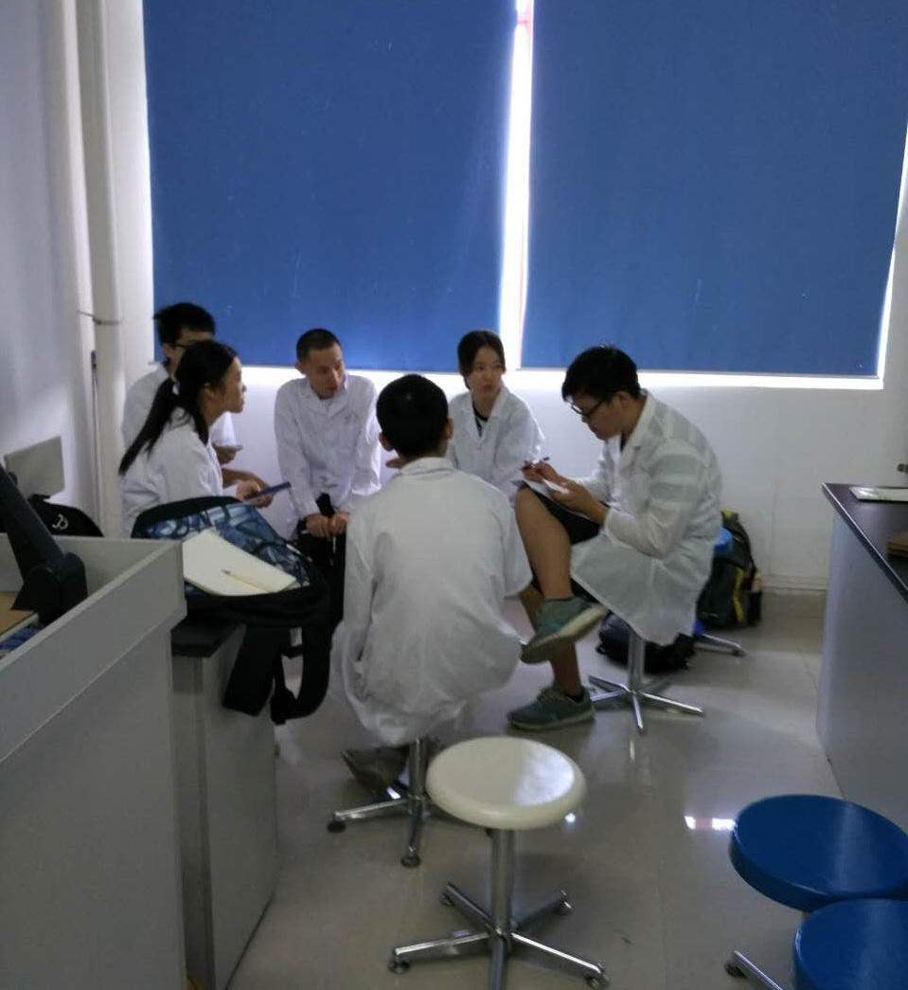
实验课程的开展
机能实验中的自主学习
在探索性实验中，学生以组为单位，独立进行科研文献检索、自行选题与独立进行实验设计；模拟科研课题认证与答辩过程；以论文方式书写实验报告。使学生对科研方法和程序有清楚地了解，对学生的创新思维能力进行训练。

Slide 16
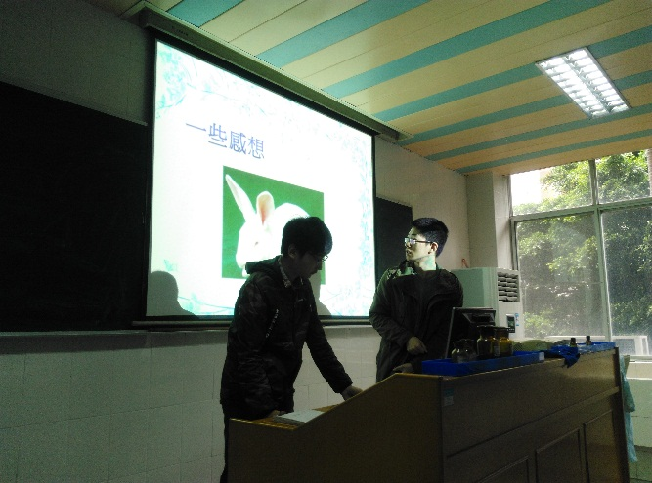
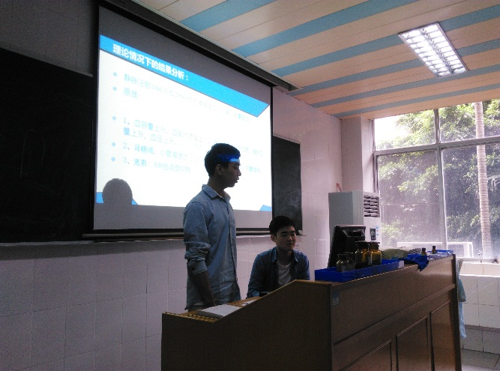
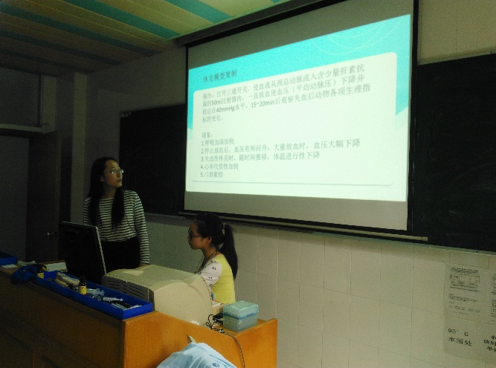
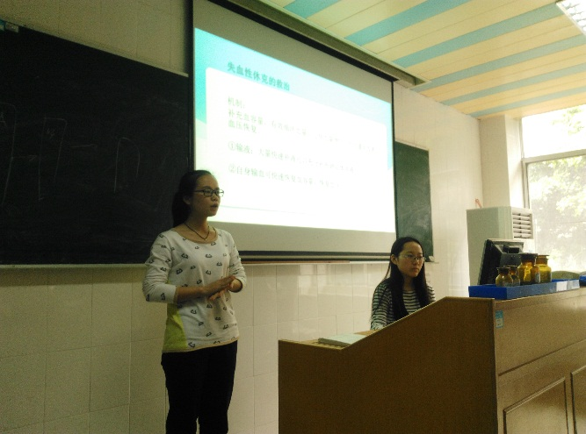
实验课程的开展
实验教学中的形成性评价
4.1 综合性实验结果的汇报：
学生将综合性实验的结果整理归纳后，在课上作汇报，展示成果、总结经验、互相交流、共同进步。
老师对学生的汇报进行点评、总结，并将其作为形成性评价的一部分。

Slide 17
实验课程的开展
实验教学中的形成性评价
4.2 探索性实验的设计、汇报与完成情况：
学生独立完成探索性实验的设计与实施，上交开题报告与实验论文，并作课题结果的汇报。
老师对学生的设计进行点评、答疑，并对其完成情况和存在的问题进行总结。

Slide 18
第
5
学生成绩的评价
章

Slide 19
学生成绩的评价
机能实验学总成绩组成：平时成绩 30%，实验论文（报告）:30 %， 期末技能考试成绩:40 %
平时成绩的构成：实验完成情况、考勤等10%，综合性实验翻转课堂时理论讲解与讨论、实验结果汇报10%，探索性实验设计、结果汇报10%

Slide 20
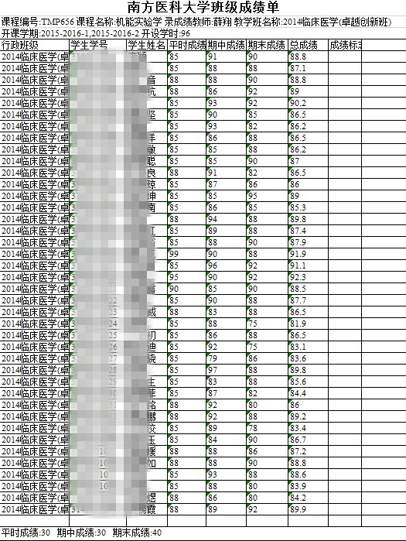
学生成绩的评价
14卓越班学生机能实验学总成绩以80-89分为主，90分以上及79分以下数量较少，基本呈正态分布， 成绩较以往几届同专业学生有所提升。
学生对实验教学方式改革表示了极大的欢迎和支持，普通反映较传统教学方式上课更有兴趣，更有动力在课前课后进行自主学习。

Slide 21
第
6
改革成绩与展望
章

Slide 22
改革的成绩
通过自主学习与翻转课堂的方式，极大的调动了学生的学习积极性与主动性，实验技能和探索思维能力得到明显提升。
通过实验结果汇报与点评环节，增强了学生对实验内容和理论知识的掌握，也使教师能及时针对反馈的问题对教学手段、方法进行调整、改进。
通过微信、QQ群等方式，拓展了师生间-学生间关于机能学学习的交流、沟通路径。

Slide 23
存在的问题
自主学习与翻转课堂需要学生花费较多的课余时间进行准备，部分同学反映医学生课程多、时间紧，建议以上学习方式不超过一定比例。
部分授课教师对混合式教学方法改革需要一定时间来理解与适应。
自主学习的学习效果评价方法和方式有待进一步完善，翻转课堂教师的角色定位与介入程度的把握值得进一步探讨。

Slide 24
下一步展望
完善机能学Moodle网站与微信平台建设，为混合式教学改革提供平台保证。
促进推动授课教师思维转变，为混合式教学改革提供人员保证。
期待学校对实验教学更多投入，为混合式教学改革提供硬件保证。
建立完善的机能学成绩评价体系，为混合式教学改革成效提供客观、可信的证据。
积极推进机能实验学混合式教学改革的进一步试点和推广，努力提高学生的综合素质，为学校培养高水平医学人才做出贡献。

